Slide 1



Solis
Refahın Geliştirilmesi ve Sosyal İçerme: Kültürel Çeşitliliğin Anlaşılması Yoluyla Başarıya Ulaşmak
SOLIS projesi (Erasmus+ KA2 Programı tarafından finanse edilen), dijital hikaye anlatıcılığı gibi etkileşimli ve işbirlikçi etkinlikler yoluyla kültürel çeşitlilik ve ayrımcılık konusundaki temel zorlukları ele alan bir online öğrenme platformu ve web portalı geliştirmeye yönelik bütünsel bir yaklaşım sunar.

Slide 2
SOLIS Projesi
Dijital Hikaye Anlatıcılığı
El Kitabı Hakkında
Bu el kitabı sınıflarda Dijital Hikaye Anlatıcılığının kullanımına yönelik hazırlanmıştır.
Herkesin kendi hikayesini oluşturması ve paylaşması konusunda yardım ve rehberlikle hem öğretmenler hem de öğrenciler tarafından kullanılmak üzere tasarlanmıştır.
Umarız bu kitapla çalışırken keyifli zaman geçirirsiniz.
Herhangi bir yardım veya rehberlik istiyorsanız
iletişim bilgilerimize kitabın sonunda ulaşabilirsiniz.
Teşekkürler!

Slide 3
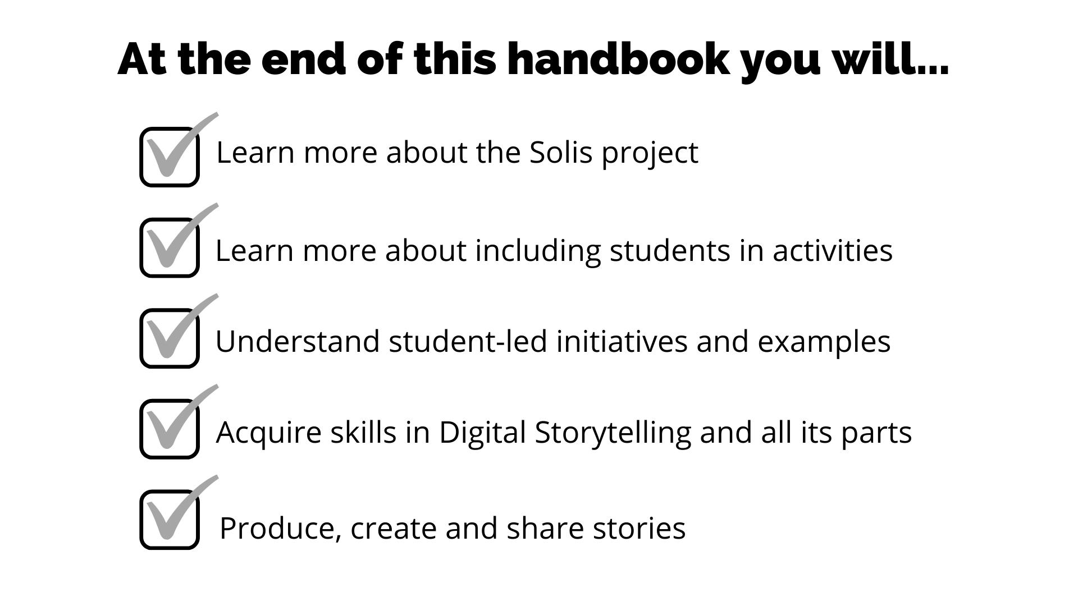
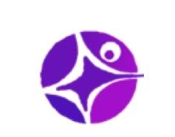
Bu kitabı bitirdiğinizde:
SOLIS projesi hakkında daha çok bilgiye sahip olacaksınız
Çocukları aktivitelere dahil etme noktasında daha çok bilgi sahibi olacaksınız
Öğrenci merkezli yenilikleri ve örnekleri anlayacaksınız
Dijital Hikaye Anlatıcılığı becerileriniz gelişecek
Hikayeler üretecek, yaratacak ve paylaşacaksınız

Slide 4

Başlamadan Önce Önemli Bilgiler
Araştırmalar (ve kişisel deneyimler) sınıf arkadaşlarının bilgisinin ve anlayışının her zaman doğal olarak gelişmediğini kanıtlıyor. Ancak eğitimciler olarak bunu ele alan etkinlikler gerçekleştirirken – etkinliklere öğrenciler dahil olmasa bile - öğrencilerimizin çeşitliliğini göz önünde bulundurduğumuzdan emin olmalıyız. Bu noktada dışarıdan bir 'ihtiyaç' kanıtı göstermelisiniz. Bu, el kitabımızda sunulan faaliyetlerden her biri için özellikle önemli bir konudur.

Slide 5

Dijital hikaye anlatımını derslerinizde uygulamak, öğrencilerde birçok olumlu yönü ortaya çıkarabilir
Olumlu olarak çeşitlilik hakkında daha fazla şey öğrenmek ister misiniz? Buna öğrenci liderliğindeki yaklaşım örnekleri dahil mi?
Buraya Tıklayın!
Solis Projesi hakkında daha fazla bilgi edinmek ister misiniz? Buraya Tıklayın!
Her şeyle ilgileniyorsanız, kaydırmaya devam edin!
Dijital Hikayeler ve bunların sınıflarda nasıl uygulanacağı hakkında daha fazla bilgiye mi ihtiyacınız var? Buraya Tıklayın!

Slide 6

Bu kitabı bitirdiğinizde:
SOLIS projesi hakkında daha çok bilgiye sahip olacaksınız
Çocukları aktivitelere daha çok dahil etme noktasında daha fazla bilgi sahibi olacaksınız
Öğrenci merkezli yenilikleri ve örnekleri öğreneceksiniz
Dijital Hikaye Anlatıcılığı konusunda becerileriniz gelişecek
Hikayeler üretecek ve onları başkalarıyla paylaşacaksınız

Slide 7

Proje
SOLIS
Hedefleri
Bu proje:
- Dijital Hikaye Anlatıcılığı gibi etkileşimli ve işbirlikçi aktiviteler yoluyla kültürel çeşitlilik ve ayrımcılık kapsamında karşılaşılan temel zorlukları hedef alır

Slide 8
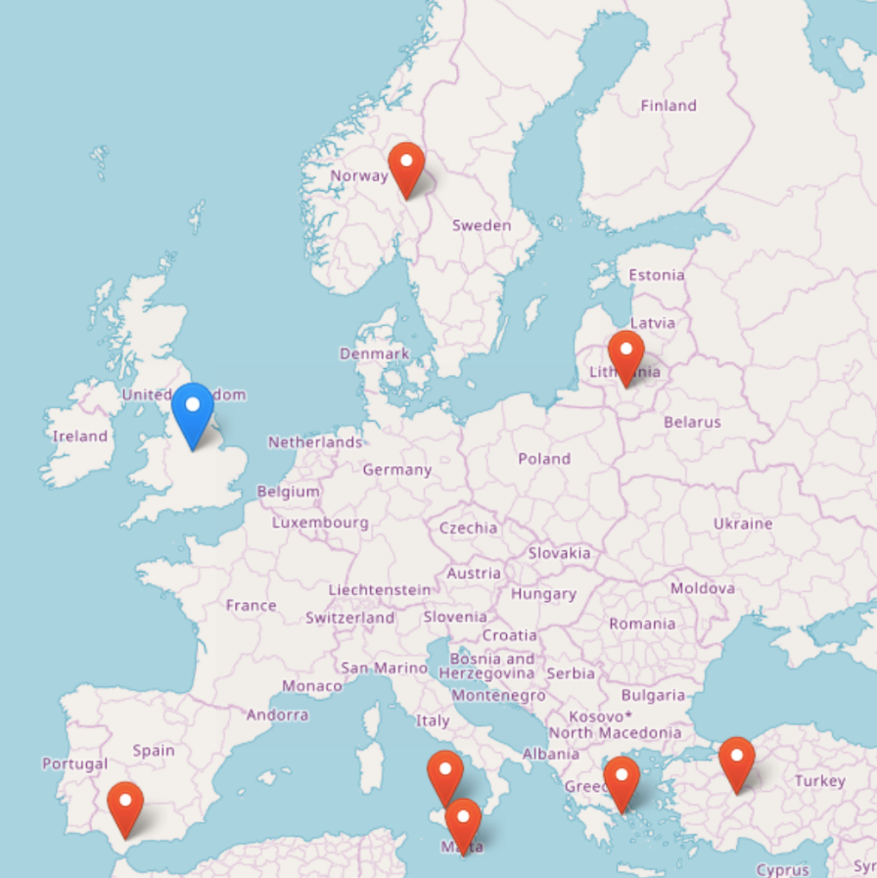



Our Partners
8 ortak ülke
Birleşik Krallık
Norveç
İspanya
Malta
Yunanistan
Litvanya
İtalya
Türkiye
*Web sitelerini ziyaret etmek için logoların üstüne tıklayınız

Slide 9
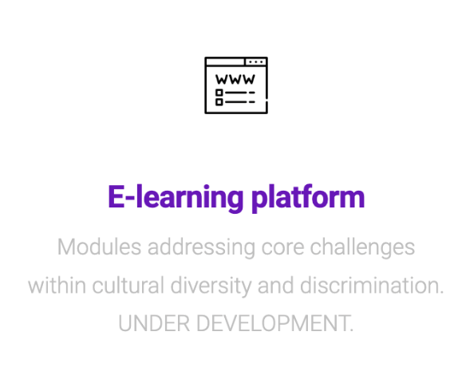
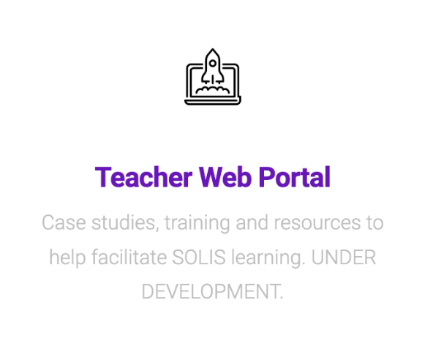

Oluşturulan
Kaynaklar
Online Öğrenme platformu
Kültürel çeşitlilik ve ayrımcılık kapsamında temel zorlukları ele alan modüller.
Digital Hikayeler & Öğretmenlerle birebir görüşmeler
Öğretmen Web Portalı
SOLIS öğrenimini kolaylaştırmaya yardımcı olacak vaka incelemeleri, eğitim ve kaynaklar
İzleme: Dijital Hikaye Anlatıcılığı Atölyesi Mart 2021 ve Çeşitliliği ve Katılımı Araştıran Öğretmen Görüşmeleri

Slide 10
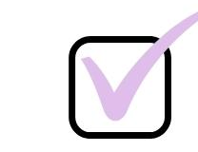

Bu kitabı bitirdiğinizde:
SOLIS projesi hakkında daha çok bilgiye sahip olacaksınız
Çocukları aktivitelere dahil etme noktasında daha fazla bilgi sahibi olacaksınız
Öğrenci merkezli yenilikleri ve örnekleri anlayacaksınız
Dijital Hikaye Anlatıcılığı becerileriniz gelişecek
Hikayeler üretecek, yaratacak ve paylaşacaksınız

Slide 11

Olumlu Açıdan
Çeşitlilik

Slide 12

Öğrencilerin Aktivitelere Katılımını Sağlamanızı Kolaylaştıracak Birtakım İpuçları
Buz kırıcı etkinlikle başlangıç yapın ( örnekler için tıklayın!)
Öğrencilerle birlikte, kendilerinin dahil olduklarını hissedecekleri beyin fırtınası çalışması yapın
Öğrencilerin hata yapmalarına izin verin ve onlar için güvenli bir ortam oluşturun
Teknolojiyi bir araç olarak kullanın- mümkün olduğunca teknolojiyi kullanmalarına olanak sağlayın
Hikayelerini dikkatli bir şekilde dinleyin ve geri bildirim verin
Aktiviteleri gerektiği şekilde yapabilmek için öğrencilerin dikkatini toplamak gerektiğini unutmayın

Slide 13
Sınıfta Kullanılacak Eğlenceli ve Basit Buz Kırıcı Etkinlikler
İki gerçek bir yalan:
Öğrenciler kendileriyle ilgili üç bilgiyi söyler veya bir kağıda yazar. Bu bilgilerden bir tanesi doğru değildir. Diğer öğrenciler yanlış bilgiyi tahmin etmeye çalışırlar.
Tahmin Et Bakalım!:
Her öğrenci kendisi hakkında bir bilgiyi bir kağıda yazar ve bunu bir kasenin içine koyar. Öğretmen her defasında bir kağıt çeker ve öğrenciler yazılan gerçeğin kiminle ilgili olduğunu tahmin etmeye çalışırlar. Öğretmen, her öğrenciye sırayla sözlü olarak tahmin etme hakkı tanır veya öğrenciler tahminlerini tahtaya yazarlar.
Nesne oyunu ( bu oyun öğrenciler tarafından ön hazırlık gerektirir):
Öğrencilerden, evden birer kişisel eşya getirmeleri istenir. Bu oyun iki türlü oynanabilir: Birinci şekilde her öğrenci nesneyi sınıfa gösterir ve neden bu nesneyi getirdiğini, onun için ne ifade ettiğini anlatır. İkinci şekilde, bir öğrenci bir nesne seçer ve bu nesneyi bir kişi ve hikayeyle tahminler yürüterek bağlantı kurmaya çalışır.

Slide 14
Sınıfta Kullanılacak Eğlenceli ve Basit Buz Kırıcı Etkinlikler
Buzkıran Bingo:
Öğrenciler, önemli bir ‘’evcil hayvanı var", "animeyi seviyor", "2'den fazla kardeşi var" gibi ifadelerle dolu bir kağıdı sınıfta dolaştırırlar. Ve uygun olanların altını çizerler. Bu, öğrencilerin , sıradan sohbetlerde konuşmadıkları konular hakkında sohbet etmelerini ve birbirlerini daha iyi anlamalarını sağlamanın hızlı bir yoludur. İfadeler, çeşitliliği teşvik etmek için uyarlanabilir - "2'den fazla dil konuşur", "başka bir ülkede doğmuştur« gibi.

Slide 15
Sınıfta Kullanılacak Eğlenceli ve Basit Buz Kırıcı Etkinlikler
Örümcek Ağı
Öğrencilere kendileri hakkında çizimler, madde işaretleri veya kısa cümlelerle doldurmaları için boş bir örümcek şeması verilir ve dahil etmek istedikleri 'alanları' seçerler - aileleri ve deneyimleri, hobileri, sevdikleri/sevmedikleri şeyler vb. paylaşmak istedikleri bilgi düzeyini kontrol etme biçimleri. Bu etkinliğin özellikle, onlara önce tamamlanmış bir örümcek gram modeli gösterildiğinde ve üzerinde paylaşmanın 'tamam' olduğu bilgi türünü gördüklerinde işe yaradığını gördüm. Örümcek şemalarını çiftler halinde paylaşabilirler veya herkesin gidip bakması için görüntülenebilirler.
Kâğıt yorgan
Benzer bir etkinlikte, öğrenciler belirli bir konu hakkında - "ailem", "inançlarımız" vb. - eşit boyutlu kağıtlara çizimler yaparlar. Bunlar bir "kağıt yorgan" olarak birleştirilir ve öğrencilere - tek başlarına veya bir eşle - nasıl tercih ederlerse etsinler - gidip onlara bakma fırsatı verilerek sergilenir. Yorgana derinlemesine bakmalarını teşvik etmek için onlara yorgan hakkındaki düşünceleri hakkında cevap vermeleri için özel sorular sorulabilir.

Slide 16
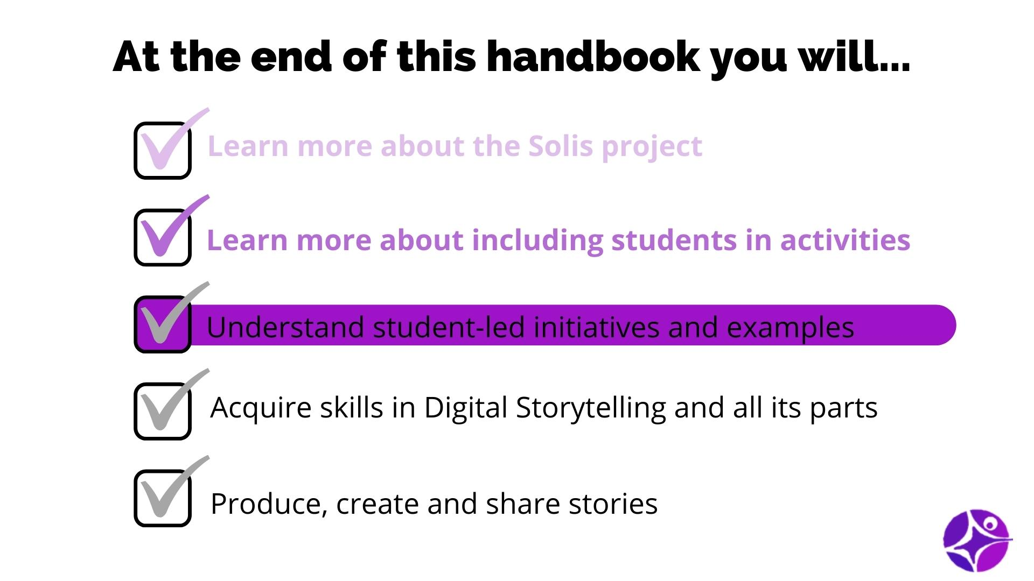
At the end of this handbook you will…
SOLIS projesi hakkında daha çok bilgiye sahip olacaksınız
Çocukları aktivitelere daha çok dahil etme noktasında daha çok bilgi sahibi olacaksınız
Öğrenci merkezli yenilikleri ve örnekleri anlayacaksınız
Dijital Hikaye Anlatıcılığı becerileriniz gelişecek
Hikayeler üretecek, yaratacak ve paylaşacaksınız

Slide 17

Aktiviteler nelerdir?
Öğrenci merkezli
→
Öğrencilerin lider rolünü üstlendikleri ve
hedeflere ulaşmada birbirlerine yardımcı
oldukları etkinliklerdir.

Slide 18

1. Gruplarda Beyin Fırtınası Çözümleri.
Gerekli Materyaller:
Kağıt, kalem
Oyunun amaçları:
Öğretmenin verdiği problemlere çözüm üretmek için takım olarak çalışmak
Gerekli süre:
Verilen probleme göre değişebilir. En az 30 dakika
Kullanılacak Yöntem:
(1) Sınıfı en fazla 4 kişilik gruplara ayırın, eğer sınıfınız küçükse bölmenize gerek yoktur. Bir grup lideri seçmelerini sağlayın t
(2) Tahtaya bir problem yazın veya problemi açıklayın. Örn: Sınıfta dili konuşmayan yeni bir öğrenci var. Hangi sorunlarla karşılaşabilirler ve sınıf onlara nasıl yardımcı olabilir?
(3) 20 dakika verin

Slide 19

2. Günün Öğretmeni
Gerekli Materyaller:
Materyal gerekli değil
Oyunun amaçları:
Öğrencinin topluluk önünde konuşma becerilerini artırmanın yanı sıra onlara sınıf yönetme özerkliği vermek.
Gerekli Süre:
1 saat (daha çok öğrenci sayısına veya sunumu sınıfta hazırlayıp hazırlamadıklarına bağlı)
Kullanılacak Yöntem:
(1) Her öğrenci (büyük bir sınıfınız varsa, onları küçük gruplara ayırın) diğer öğrencilere nasıl açıklayacaklarını ve kısa bir sunum oluşturacaklarını pratik yapmaları gereken bir konu alır, onlara kısa oyunlar veya aktiviteler ekleyebileceklerini hatırlatır. Konular şunları içerebilir: Dijital hikaye anlatımı nedir?, Senaryo yazımı, Video düzenleme vb. Hatta öğrencilerinizin bir hikaye çemberi yönetmesini sağlayabilirsiniz!
(2) Öğrencilere 5-10 dakikalık sunumlarını sınıfta hazırlatabilir veya ödev olarak verebilirsiniz. Her öğrenci dersini sunar.

Slide 20

3. Konu Araştırma
Gerekli materyaller:
Bilgisayar veya kağıt ve kalemler
Oyunun amaçları:
Öğrencileri araştırma ve anketlerin nasıl çalıştığı konusunda bilinçlendirin
Gerekli Süre:
1 saat ( en az)
Kullanılacak yöntem:
(1) Sınıfı gruplara ayırın
(2) Her grup bir konu alır: ör: Kapsayıcılık kaynağı olarak teknoloji, Zorbalık, Çokkültürlülük, vb.
(3) Gruplar, diğer öğrencileri hedef kitle olarak alarak konuyu araştırmak için bir dizi soru oluştururlar (soruları cevaplayacak olanlar onlardır).
(4) Öğretmen anketin/soruların uygun olduğundan emin olduktan sonra diğer öğrencilere zaman olup olmadığını sormaya başlayabilir (alternatif olarak bunu dersten sonra da yapabilirler)

Slide 21

4. Takdir Duvarı
Gerekli Materyaller:
Kağıt veya boş bir poster kağıdı ve kalem
Oyunun amaçları:
Bu alıştırma, grubunuzdaki bireylere, daha dengeli bir bakış açısı geliştirmek amacıyla, başkalarının onlarda gördükleri, kendilerinde fark etmemiş olabilecekleri veya hatta fark etmemiş olabilecekleri harika nitelikleri göstermek için tasarlanmıştır.
Gerekli Süre:
1 Saat
Kullanılacak Yöntem:
(1) Her katılımcıya bir keçeli kalem ve büyük, boş bir poster kağıdı dağıtın ve üst kısma büyük harflerle adlarını yazmalarını sağlayın.
(2)Afiş kağıtlarını odanın duvarlarına asmalarını sağlayın.
(3) Gruba, her kişinin posterini ziyaret etmelerini ve o kişi hakkında olumlu bir özellik yazmalarını söyleyin. (Kopyaları azaltmak için kendi girişlerini eklemeden önce önceki girişleri okumalarını teşvik edin.)
(4) Herkes her posteri ziyaret ettikten sonra, kendi posterlerine dönerek onlar hakkında ne yazıldığını görmelidir. Zor zamanlarda tekrar ziyaret etmek için benzersiz güçlerini ve akranlarının onlar hakkında takdir ettiği şeyleri hatırlatmak için posterlerini sonunda evlerine götürebilirler.
Önemli: Ortaya çıkabilecek sorunları önlemek için bu etkinliği sınıfınıza uyarlayın. Örneğin: Öğrencilerinize birbirleri için kullanacakları kelimelerin bir listesini verin.

Slide 22

5. Günün süper kahramanı
Gerekli materyaller:
Materyal gerekli değil
Oyunun amaçları:
Karşılıksız olarak bir başkası için bir şeyler yapmanın öneminin öğrenilmesi
Gerekli süre:
Bir süre belirtilmemiş
Kullanılacak Yöntem:
Her gün öğrenci kılığına girmiş bir süper kahraman, başka bir sınıf arkadaşı veya sınıf arkadaşlarıyla fark edilmeden ilgilenecek ve ancak okul etkinliklerinin sonunda gerçek kimliklerini ortaya çıkaracaklar. Bu oyun sayesinde öğrenciler birbirlerine karşı küçük ilgilerin önemini nezaket egzersizleri yaparak anlayacaklar.

Slide 23

Her aktivitenin sonunda aşağıdakileri
yaptığınızdan emin olun:
Öğrencileri düşünmeye davet edin.
Yapıcı geri bildirimler vermelerini isteyin: Neden keyif aldılar? Hangi kısmı geliştirebilirlerdi?

Slide 24
At the end of this handbook you will…
SOLIS projesi hakkında daha çok bilgiye sahip olacaksınız
Çocukları aktivitelere dahil etme noktasında daha fazla bilgi sahibi olacaksınız
Öğrenci merkezli yenilikleri ve örnekleri anlayacaksınız
Dijital Hikaye Anlatıcılığı becerileriniz gelişecek
Hikayeler üretecek, yaratacak ve paylaşacaksınız

Slide 25
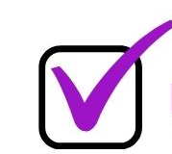

At the end of this handbook you will…
SOLIS projesi hakkında daha çok bilgiye sahip olacaksınız
Çocukları aktivitelere daha çok dahil etme noktasında daha çok bilgi sahibi olacaksınız
Öğrenci merkezli yenilikleri ve örnekleri anlayacaksınız
Dijital Hikaye Anlatıcılığı becerileriniz gelişecek
Hikayeler üretecek, yaratacak ve paylaşacaksınız

Slide 26

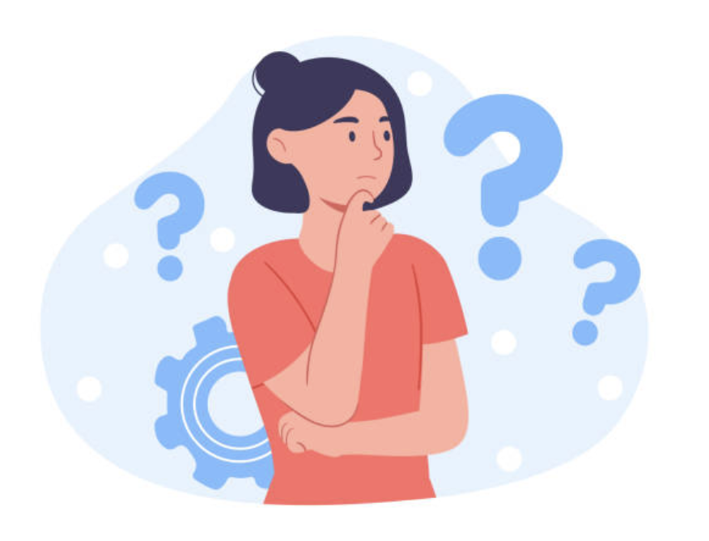
Peki, Dijital Hikaye Anlatıcılığı nedir?

Slide 27
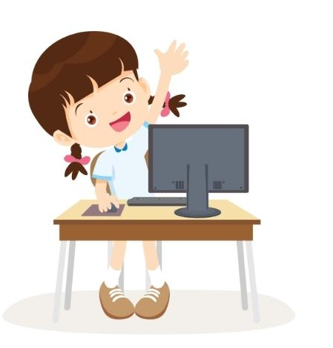

Dijital Hikaye Anlatıcılığı…
İnsanların deneyimlerini paylaşabilecekleri basit ve sınıflarda yaratıcılığı teşvik eden yararlı bir bir araçtır.
Kısa (1-2 dakikalık) ve eğitici bir hikaye oluşturmak için çoğunlukla seslendirme ve sabit görüntüler kullanır.
1990'larda California'daki sanatçılar tarafından meslekten olmayan uygulayıcıları ve sıradan insanları teknolojiler kullanarak kişisel hikayelerini paylaşmaya teşvik etmek için tasarlandı.
Bu filmler online olarak veya farklı cihazlar aracılığıyla yürütülebilir.

Slide 28

Dijital Hikayeler Genellikle Aşağıdaki Unsurları İçerir:
A)
Görsel (hareketli veya sabit)
Merhaba!
Dijital Hikayeme Hoşgeldiniz!
C)
Ses veya Müzik
B)
Metin
D)
Zaman

Slide 29
Dijital Hikaye Oluşturmak için izleyeceğiniz 5 adım aşağıdaki gibidir:
0
0
① Hikaye Döngüsü
② Metin Yazma
③
Hikayeleme
④
Düzenleme
⑤ Geribildirim
Bireysel olarak yapılması tercih edilir
Grup olarak yapılması tercih edilir

Slide 30
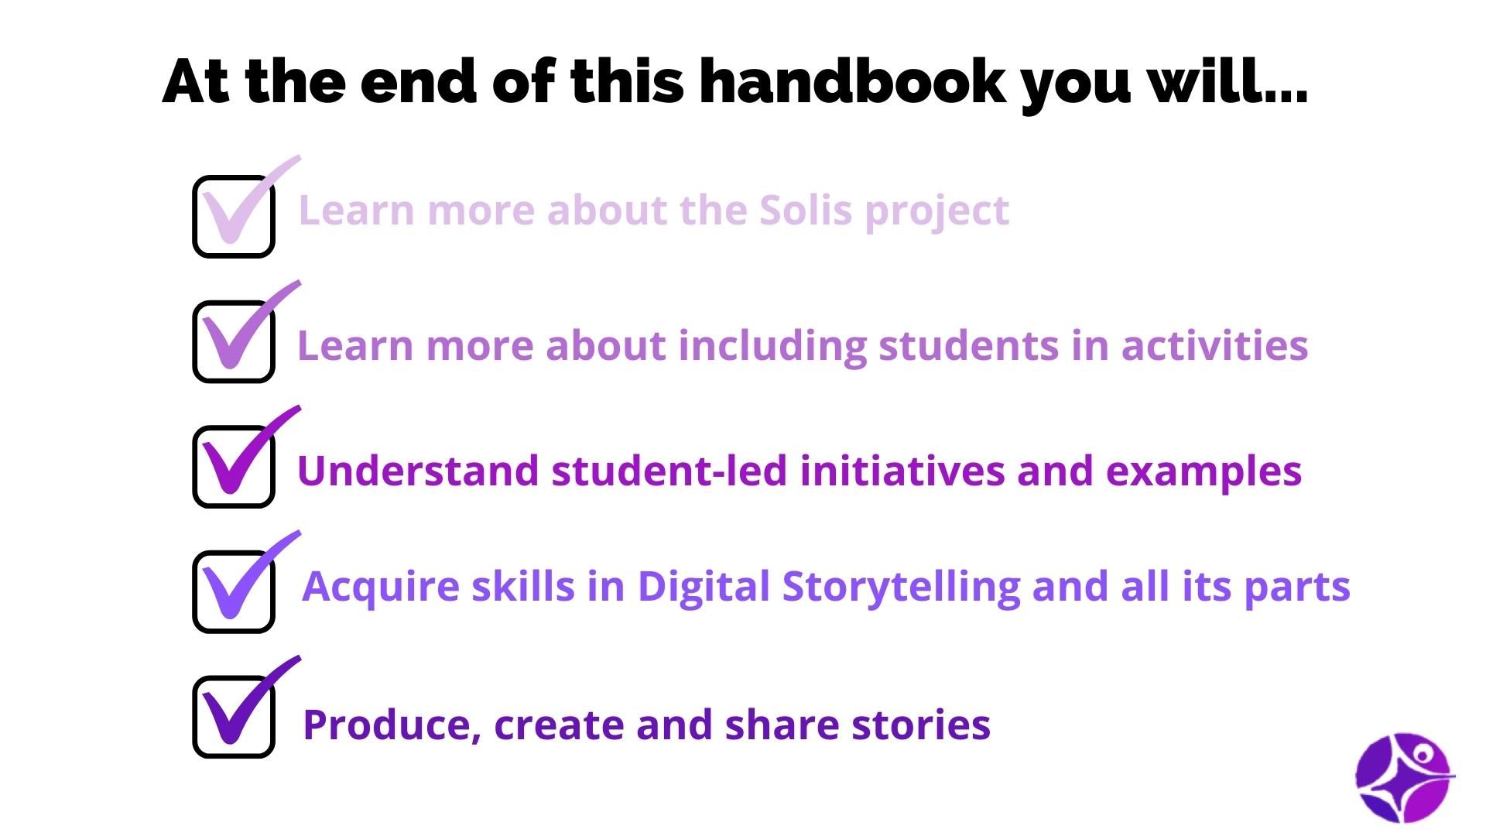
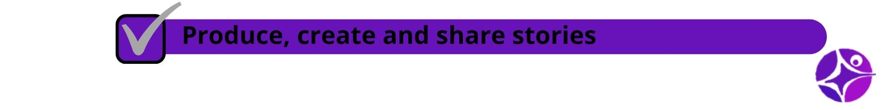
At the end of this handbook you will…
SOLIS projesi hakkında daha çok bilgiye sahip olacaksınız
Çocukları aktivitelere dahil etme noktasında daha fazla bilgi sahibi olacaksınız
Öğrenci merkezli yenilikleri ve örnekleri anlayacaksınız
Dijital Hikaye Anlatıcılığı becerileriniz gelişecek
Hikayeler üretecek, yaratacak ve paylaşacaksınız

Slide 31
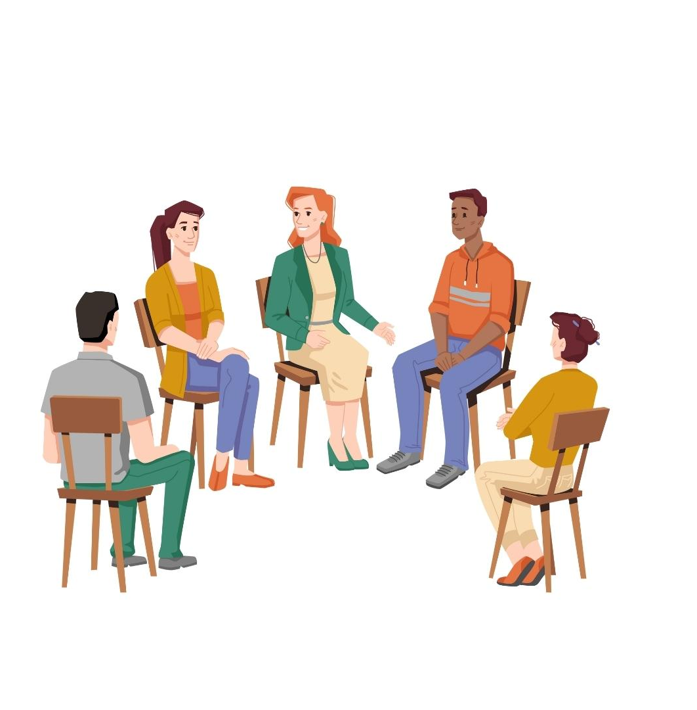
① Hikaye Döngüsü
DHA adımlarına dönüş

Slide 32
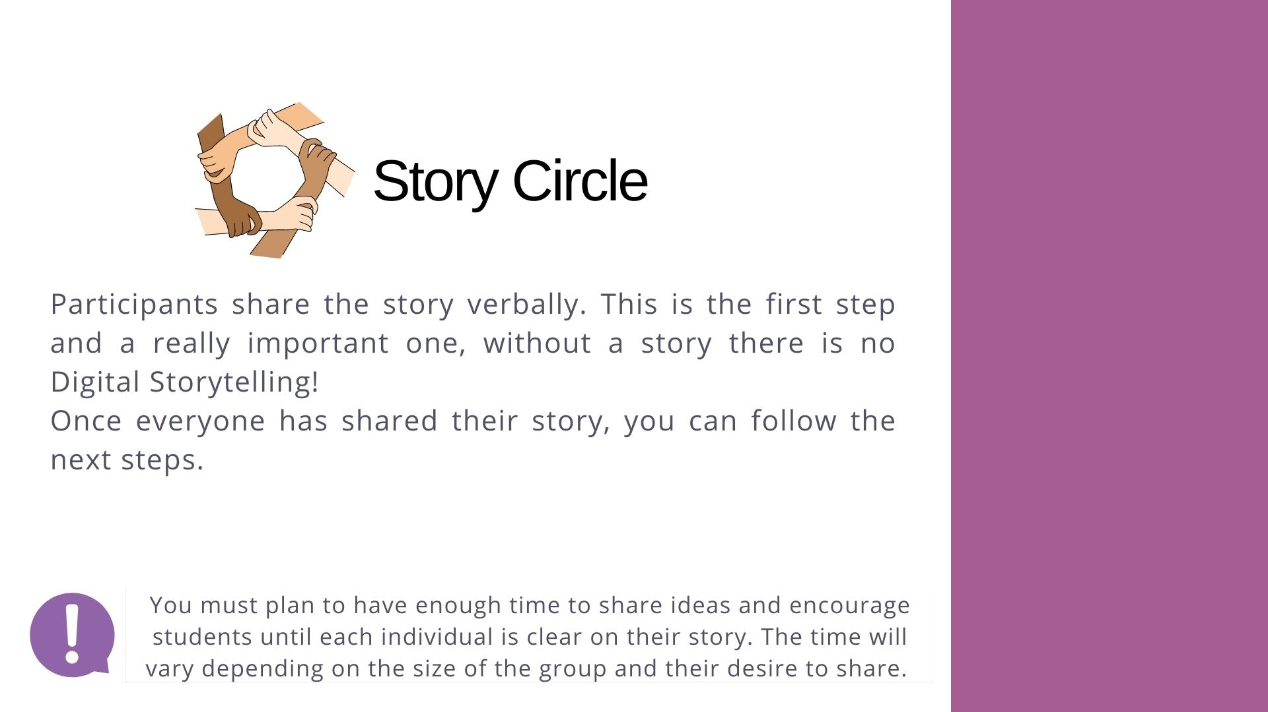
Hikaye Döngüsü
Katılımcılar hikayeyi sözlü olarak paylaşırlar. Bu ilk adım ve gerçekten önemli bir adımdır. Hikaye olmadan Dijital Hikaye Anlatıcılığı olmaz!
Herkes hikayesini paylaştıktan sonra sıradaki adımları takip edebilirsiniz.
Fikirlerinizi paylaşmak için yeterli bir süre planlamalısınız. Her birey kendi öyküsünü netleştirene kadar öğrencileri cesaretlendirmelisiniz. Süre, grubun büyüklüğüne ve paylaşma isteklerine bağlı olarak değişecektir.

Slide 33
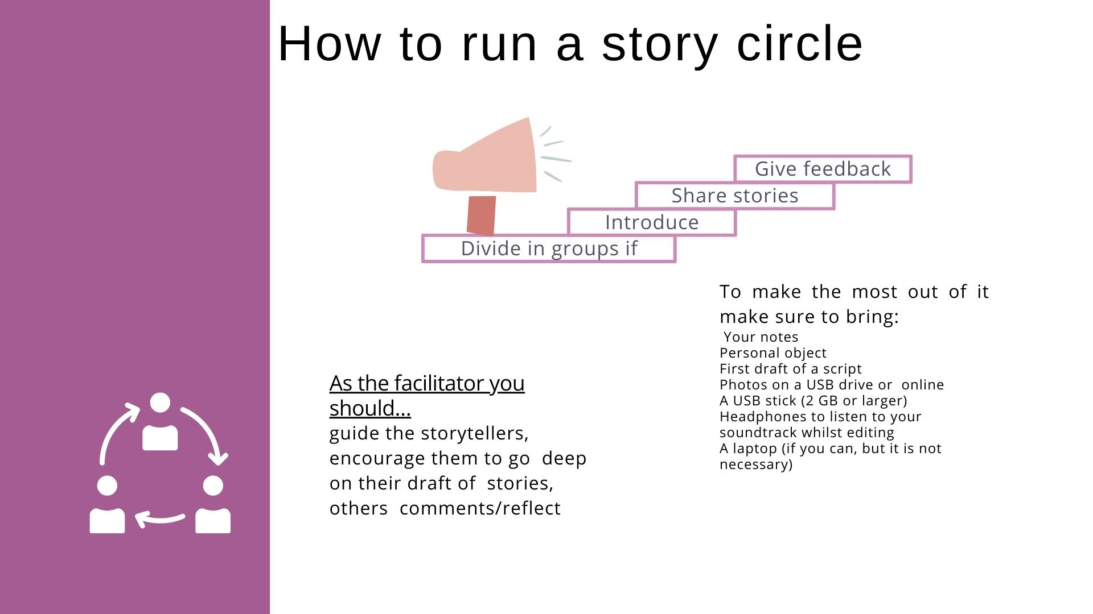
Hikaye döngüsü süreci nasıl yürütülür?
Geri bildirim
Hikayelerin paylaşımı
Kendini tanıtma
Gerekliyse gruplara ayrılma
Faaliyet yöneticisi olarak yapmanız gereken…
Hikaye anlatıcılarına rehberlik edin.
Hikaye taslakları üzerinde derinleşmeleri için onları teşvik edin
Bundan en iyi şekilde yararlanmak için aşağıdakileri sağladığınızdan emin olun:
Kişisel notlarınız
Kişisel bir nesne
Senaryonun ilk taslağı
USB sürücüdeki veya çevrimiçi fotoğraflar
Bir adet USB (2 GB veya daha büyük)
Sesinizi dinlemek için kulaklıklar
Düzenleme yaparken kullanacağınız film müziği
Bir dizüstü bilgisayar (zorunlu değil)

Slide 34


Hikaye Döngüsünde Önemli Noktalar
Bu sürecin oldukça eğlenceli ve işbirlikçi olmasını sağlayın.
Her katılımcının hikayelsini anlatmak için 5 dakikası vardır.
Tartışma, geribildirim ve yorumlar için zaman ayırın.
Hikaye anlatıcısının korkularından haberdar olun.
Katılımcıların akıllarındaki soruları sormalarına fırsat verin.

Slide 35




Hikaye Döngüsü ile İlgili Öneriler
Güvenilirlik. Odada söylenen odada kalır!
Çalışmaya katılabilecek herkese cesaret verin. ( eğitmenler, gözlemciler vs. )
Bu alan, hatalara açık bir alandır. Yanlış anlaşılma, yetenek ve güvenle ilgili özür dilemeye gerek yoktur.

Slide 36

Hikaye oluşturmayı teşvik etmenizi kolaylaştıracak bazı ip uçları
Hayatınızda tecrübe ettiğiniz değişikliklerden bahsedin. Ne oldu?
(Okul değişikliği,yeni bir ülkeye/şehire göç, yeni bir hobi)
'İçerme' sizin için ne ifade ediyor?
Sınıfa yeni gelen öğrencilere sınıfın bir parçası olduklarını nasıl hissettirirsin?
Hiç tamamen yeni bir duruma girdin mi? Ne yaptın?
Yeni bir ülkeye uyum sağlarken hangi deneyimlerin zor olabileceği hakkında konuşun.
Kapsayıcılıktan faydalanabileceğiniz bir durum anlatın
Çok kültürlü bir sınıfın karşılaşabileceği sorunlar nelerdir?
Çok kültürlü bir ortamda olmanın faydaları nelerdir?

Slide 37

Hikaye Çemberinin sonunda katılımcılar
Diğer videolar hakkında geri bildirim verecekler
Hikayelerini paylaşma konusundaki zayıflıklarını ve korkularını ifade edebilecekler.
Hikayelerini paylaşma şansı elde edecekler
Hikayeleri ile ilgili geri bildirim alacaklar
Dijital hikaye sürecine devam etmek için yeterli teşvik ve geri bildirime sahip olacaklar

Slide 38

② Senaryo Yazma
DHA adımlarına dönüş

Slide 39
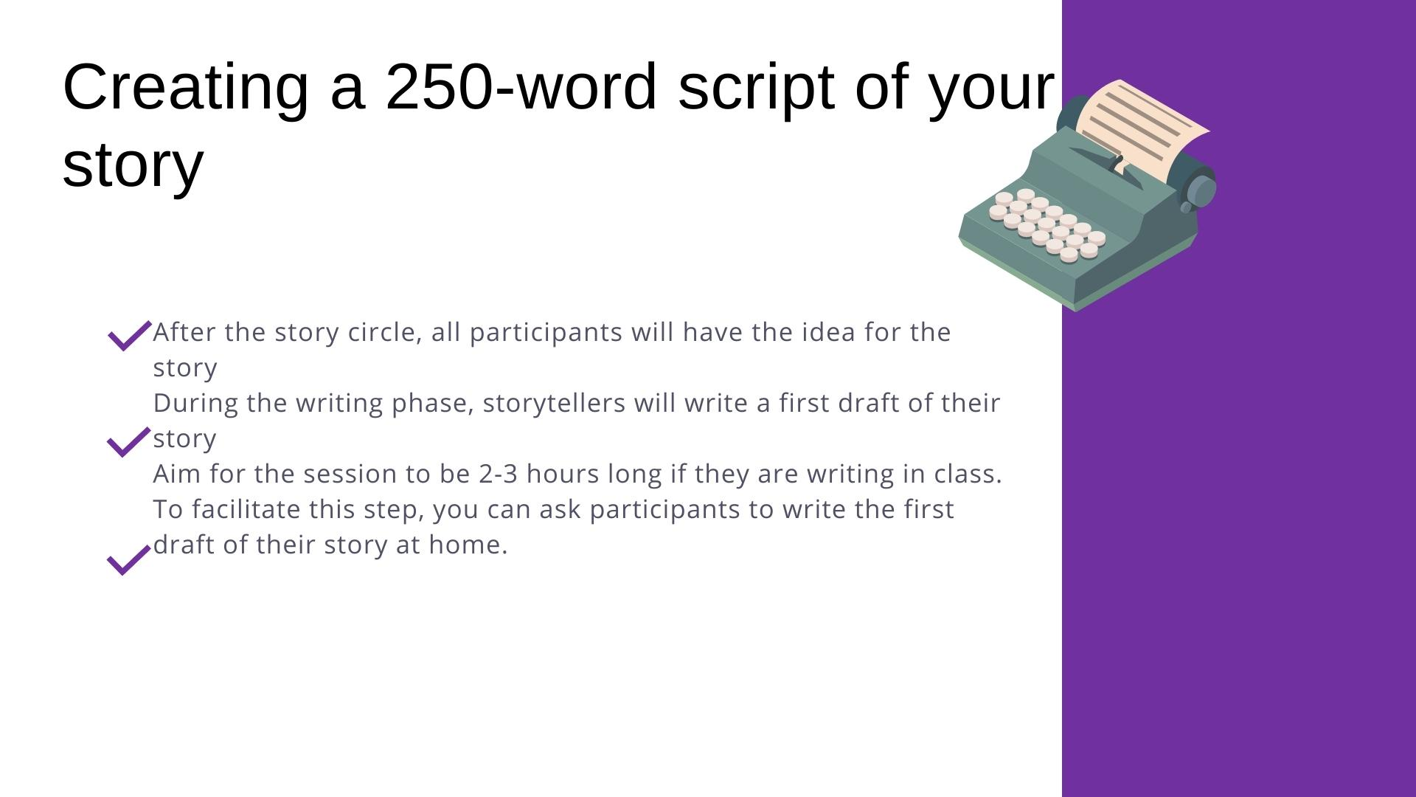

Hikayenin 250 kelimelik bir senaryosunu oluşturma
Hikaye çemberinden sonra tüm katılımcılar hikaye için fikir sahibi olacak.
Yazma aşamasında hikaye anlatıcıları hikayelerinin ilk taslağını yazacak.
Senaryolar sınıfta yazılıyorsa oturum için 2-3 saat ayırın.
Bu adımı kolaylaştırmak için katılımcılardan hikayelerinin ilk taslağını evde yazmalarını isteyebilirsiniz.

Slide 40



Senaryo yazım seansları için alternatifler
Endişeli olan hikaye anlatıcıları için anonim sesli okuma
Metin okuma özelliği sağlayan web sitesi kullanımı
Röportajla
oluşturulan bir anlatı
oluşturma

Slide 41
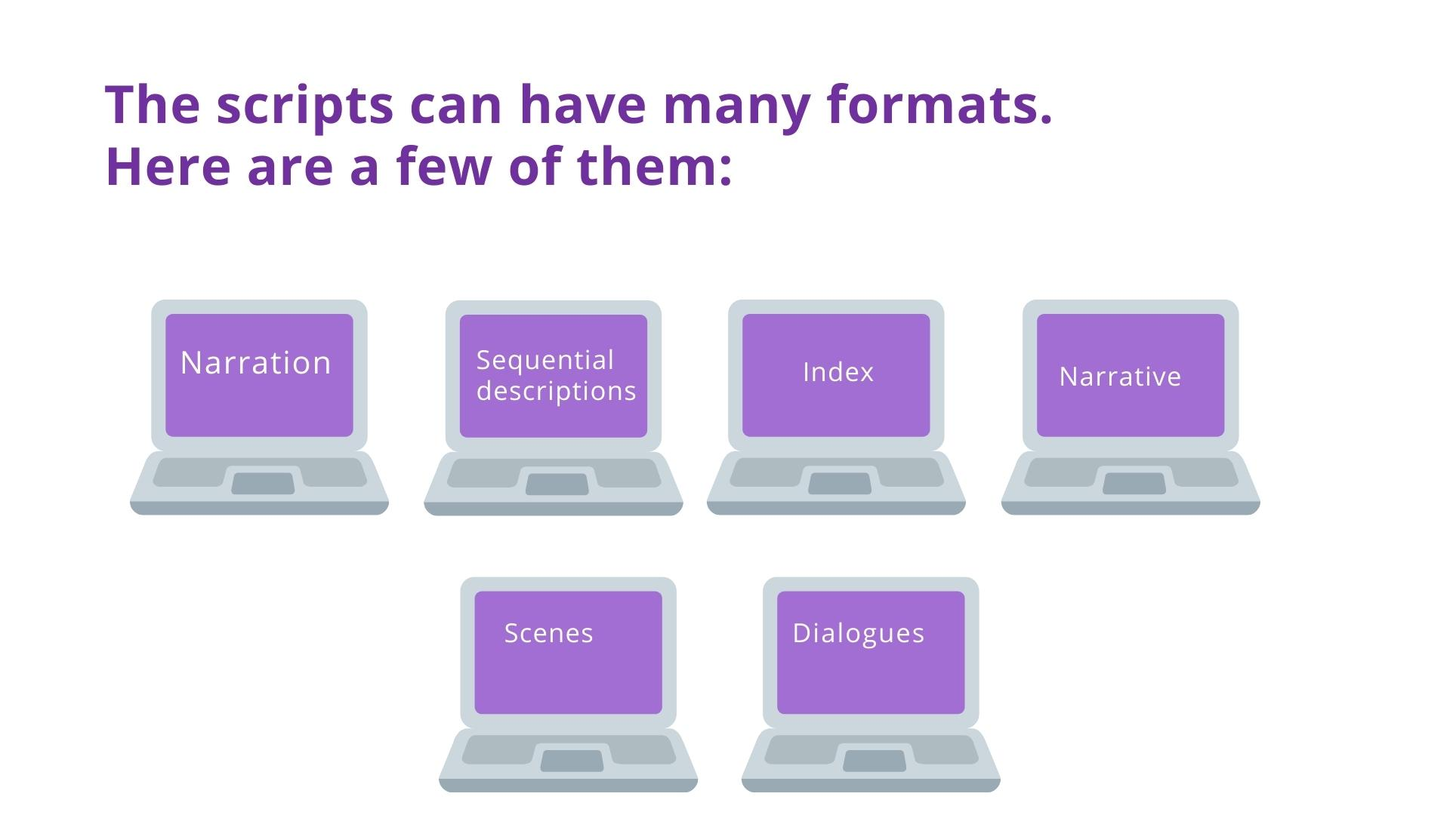
Senaryolar birden fazla formatta hazırlanabilir.
İşte bunlardan bazıları:
Sözlü anlatım
Sıralı
tanımlamalar
Gösterge
Anlatı
Sahneler
Diyaloglar

Slide 42
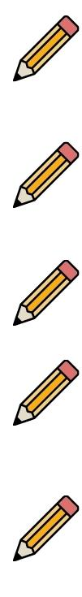
Senaryo yazım seansının sonunda
katılımcılar…
250 kelimelik bir senaryo bitirmiş olacaklar
Senaryolarını sesli bir biçimde okuyacaklar
Bütün katılımcılar geri bildirim alacaklar
Hikayesini paylaşan kişiler hiçbir konuda yargılanmayacaklar
Hikayelerini yazılı olarak nasıl ifade edeceklerini uygulamış olacaklar

Slide 43
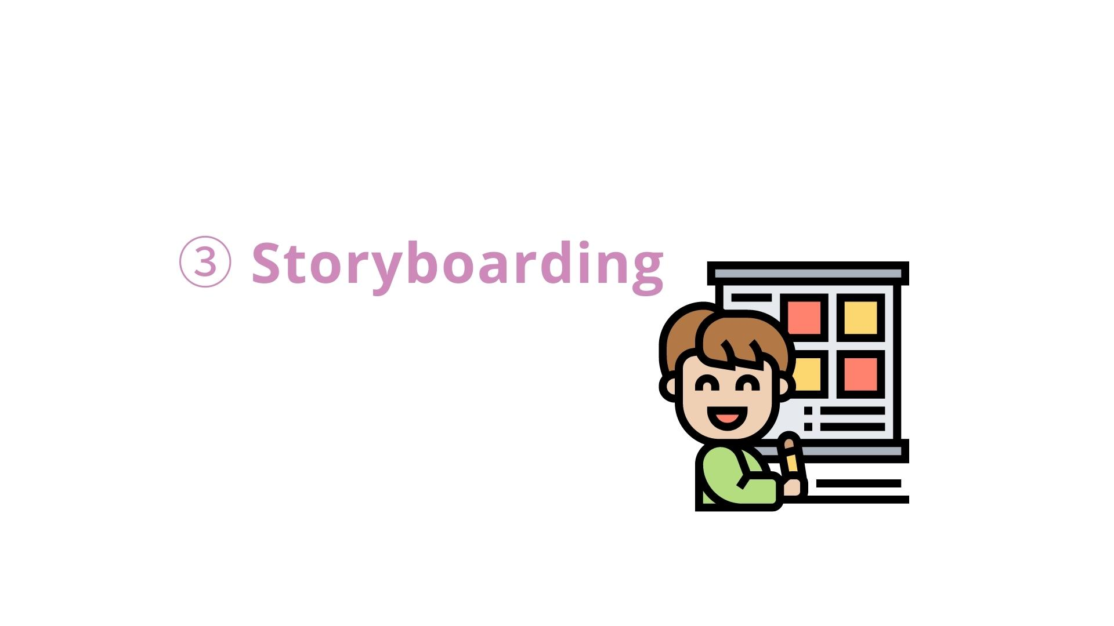
③ Hikayeleme
DHA adımlarına dönüş

Slide 44



Hikayeleme
dijital hikayenizin yazılı halidir.
Katılımcılarınızın hikayelerinin nasıl görüneceğini görmeleri/hayal etmeleri için ayrıntılı bir plandır.
Hazırlanacak olan film şeridi kendileri için olduğu kadar izleyici için de anlaşılır olmalıdır. (bu, profesyonel çizimlerin gerekli olduğu anlamına gelmez.)
Grubunuz için ihtiyaçlarına göre yaklaşık 1,5–2 saat planlayın

Slide 45

Hikayenin planlama şeması aşağıdaki gibidir:
Senaryo sayısı:
Sahneyi çizin- Sahnede neler var?
Olay nerede gerçekleşiyor? Ne yapılıyor?
Olay:
Müzik:
Uzunluk:
Diyalog:

Slide 46
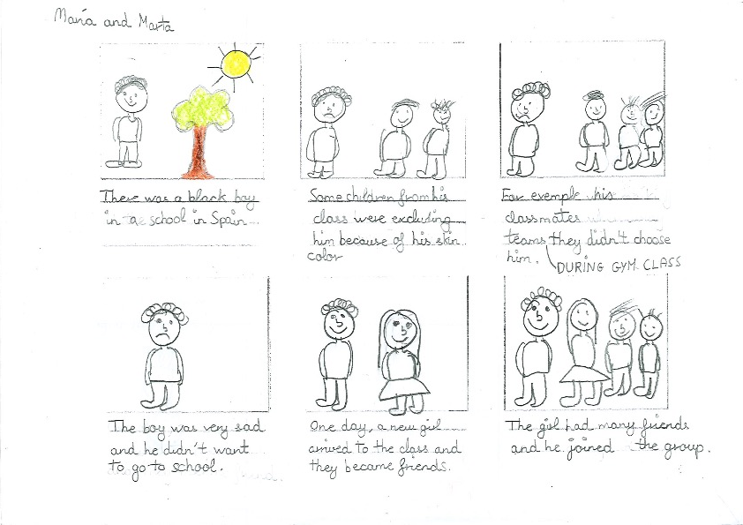
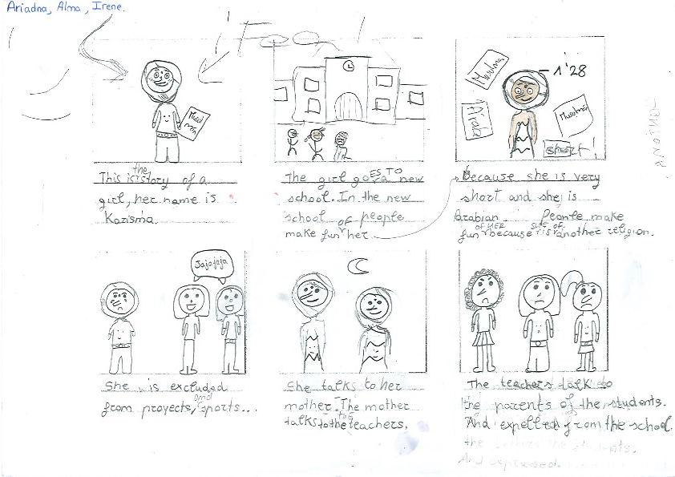
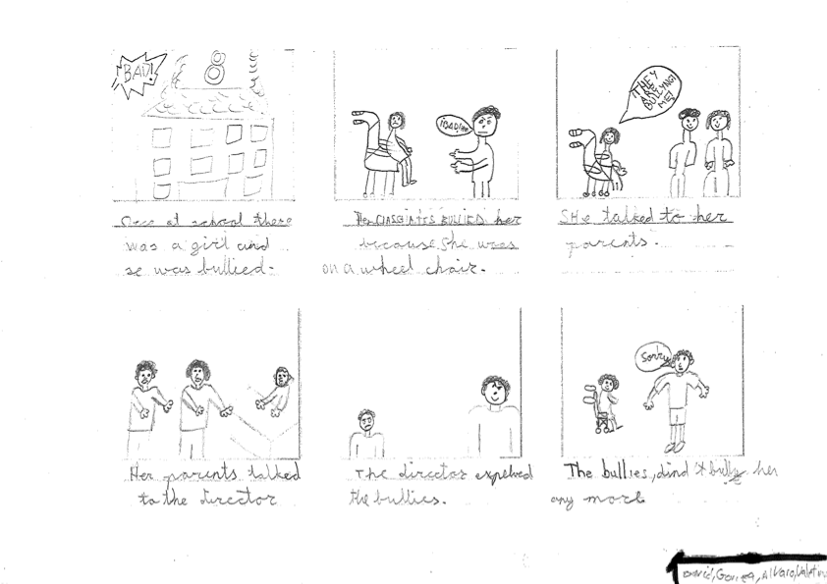
Hikaye taslağı örnekleri:

Slide 47

Hikayeleme adımının ( hikaye taslağı oluşturma) sonunda katılımcılar:
Video haline getirilmeye hazır olacak olan kişisel hikayelerinin bir taslağına sahip olacaklar.
Geri bildirim alacak ve geri bildirim verecekler.
Bir zaman çerçevesi içinde bir hikaye oluşturmayı öğrenmiş olacaklar.
Hikaye taslağını nasıl kullanacaklarını öğrenecekler.

Slide 48

④ Düzenleme
DHA adımlarına dönüş

Slide 49


Görsel-işitsel materyalleri bulma, düzenleme ve kaydetme
Hazırlık çalışması yapılır – Dijital hikayelerin oluşturulmaya başladığı yer burasıdır!
Hikaye bir araya getirilmeden önce İKİ önemli adımın atılması gerekir. Bunlar
1) Görsellerin toplanması
2) Seslerin toplanması
Fotoğraflar
Videolar
Ses Kaydı
Müzikler

Slide 50


Unutmayın:
Ses kayıtlarındaki hataların giderilmesi gerekmektedir.
Fotoğrafların -özellikle taranmışlarsa -düzenlenmesi gerekmektedir.
Unutmayın: İnternetten alınan herhangi bir resim telif hakkı içermemelidir.

Slide 51
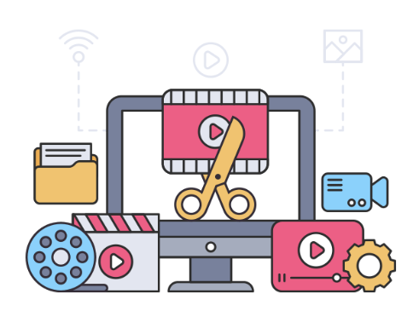
Sesli ve görsel materyallerin bulunması, düzenlenmesi ve kaydedilmesi
Her bölümün ne kadar süreceğini planlamak ve düzenlemeleri yapmak için film şeridine geri dönün.
Düzenlenen film müziği, düzenlenen fotoğraflar ve başlıklar planlanan dijital hikayeyi oluşturmak için birleştirilir.
.

Slide 52


Düzenleme Yazılımı
Dijital hikayeleri düzenlemek için aşağıdaki seçeneklere benzer pek çok seçenek vardır:
Windows Movie Maker
WeVideo
Final Cut Pro
Movie Maker Online
Bu el kitabında WeVideo'ya odaklanacağız ( buraya tıklayınız)

Slide 53

WeVideo - video düzenleme platformu
WeVideo, web tarayıcılarında ve mobil cihazlarda (Android ve iOS) çalışan çevrimiçi ve bulut tabanlı bir video düzenleme platformudur.
Maliyet veya zorluk olmadan büyük bütçeli bir görünüm için yeşil ekran gibi özellikler ekleyebilirsiniz.Bu program ayrıca bekleme süresi olmaksızın videolarınızı düzenlemenizi sağlar. Sosyal medya, web ve mobil ekranlarda öne çıkmak için birden fazla format arasından seçim yapabilirsiniz.
WeVideo programına başlamak için bu bağlantıya tıklayın! https://www.wevideo.com

Slide 54

Düzenleme yaparken unutulmaması gerekenler:
Düzenlenecek iş miktarını hafife almayın.
Bu, ağırlıklı olarak teknik bir süreçtir.
Bu süreçte yaratıcılık çok önemlidir.
Düzenleme sırasında her şey bir araya gelir ve küçük değişiklikler hikayede büyük gelişmeler sağlayabilir.
Süreç tamamlandığında, dijital hikaye paylaşım için tamamlanmış bir film dosyası olarak dışa aktarılır.

Slide 55

Düzenlemenin sonunda katılımcılar:
Ses ve görüntüleri elde etmiş olacaklar
Materyallerini kesip düzenleyebiliyor olacaklar
Hikayelerinin düzenlenmiş halini oluşturmuş olacaklar
Hikaye videolarının son versiyonlarını oluşturmuş olacaklar

Slide 56

⑤ İzleme ve Geri Bildirim
DHA adımlarına geri dönüş

Slide 57


Hikayenin Diğer Grup Üyeleriyle Paylaşılması
Katılımcıların birbiri hakkında daha çok bilgi sahibi olmak için harika bir fırsat yaratır.
Konuyla ilgili sorunların keşfedilmesine olanak sağlar.
Hikayelerin kendimizi başkalarının arasında farkedilmesini sağladığını görürürüz.
Bu aynı zamanda hikayeleri geliştirmemize yardımcı olan bir süreçtir.

Slide 58

Geri Bildirim Sürecini Yönetmek
Rahat bir ortam oluşturun
Her katılımcıdan hikayesini tanıtmasını isteyin
Sırayla her birini izleyin
Dikkatlice dinleyin

Slide 59


Gösterim sırasında tartışmayı kolaylaştırmak için öğrencilerinizin aşağıdakiler üzerinde düşünmesini sağlayın:
Ne izlediniz?
Bu hikaye kendinizi nasıl hissettirdi?
Etkisi ne oldu?
Hikaye Anlatıcılığı süreci refah düzeyinizi değiştirdi mi?
Sizce hikayeyi anlatan kişi bu hikayeyi neden anlattı?
Bu hikayenin size ne kazandırdığını düşünüyorsunuz?
Bu süreç çeşitlilik konusundaki görüşlerinizi nasıl değiştirdi?
Hikaye, çeşitlilik konusunu hangi açıdan ele alıyordu?

Slide 60


Hikayenin, gruptaki diğer kişilerle paylaşılması
Öğretmenler için ipuçları:
Gerekirse her hikaye için gruptan aktif katılım aldığınızdan emin olmak için her hikayeyi birden fazla izleyin. Hikayeyi paylaşırken herkesin saygı görmesi önemlidir. Herkesi alkışlayın ve kendi hikayelerini anlatmaları için zaman verin.

Slide 61
Bu kitabı bitirdiğinizde:
SOLIS projesi hakkında daha çok bilgiye sahip olacaksınız
Çocukları aktivitelere dahil etme noktasında daha fazla bilgi sahibi olacaksınız
Öğrenci merkezli yenilikleri ve örnekleri anlayacaksınız
Dijital Hikaye Anlatıcılığı becerileriniz gelişecek
Hikayeler üretecek, yaratacak ve paylaşacaksınız

Slide 62

If you need more information here are our contacts:
BK - Loughborough University
İletişim Kişisi: Antonia Liguori
Email: a.liguori@lboro.ac.uk
İspanya – European Learning Centre
İletişim Kişisi: Roxana Ortiz Bandes
Email: Roxy@europeanlc.es
Norveç – E Consultants
İletişim Kişisi: Øystein Samnøen
Email: oystein@orgsupport.no
Litvanya – ESI
İletişim Kişisi: Aurelija Skirmantaitė
Email: aurelija@europe-institute.com
Malta – AcrossLimits
İletişim Kişisi: Senfer Usman
Email: senfer@acrosslimits.com
İtalya – People Help the People
İletişim Kişisi: Chiara Lo Coco
Email: segreteria@peoplehelpthepeople.eu
Yunanistan – Research Paths
İletişim Kişisi: Spyros Kokkotas
Email: s.kokkotas@researchpaths.gr
Türkiye - Afyonkarahisar İl Milli Eğitim Müdürlüğü
İletişim Kişisi: Gökçe BAŞTÜRK NAYMAN
Email: gokcenurb91@gmail.com

Slide 63
TEŞEKKÜRLER!

